Slide 1
Prime des contrats

Slide 2
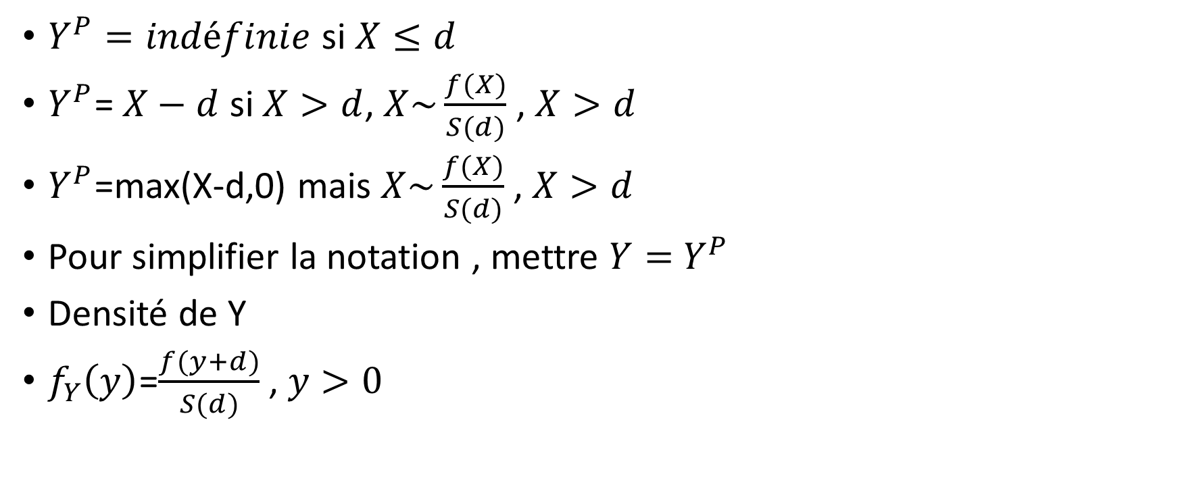
déductible ordinaire par paie
$Y^{P}=indéfinie$ si $X≤d$
$Y^{P}$= $X−d$ si $X>d$, $X\sim \frac{f(X)}{S(d)}$ , $X>d$
$Y^{P}$=max(X-d,0) mais $X\sim \frac{f(X)}{S(d)}$ , $X>d$
Pour simplifier la notation , mettre $Y=$ $Y^{P}$
Densité de Y
$f_{Y}\left(y\right)$=$\frac{f(y+d)}{S(d)}$ , $y>0$

Slide 3
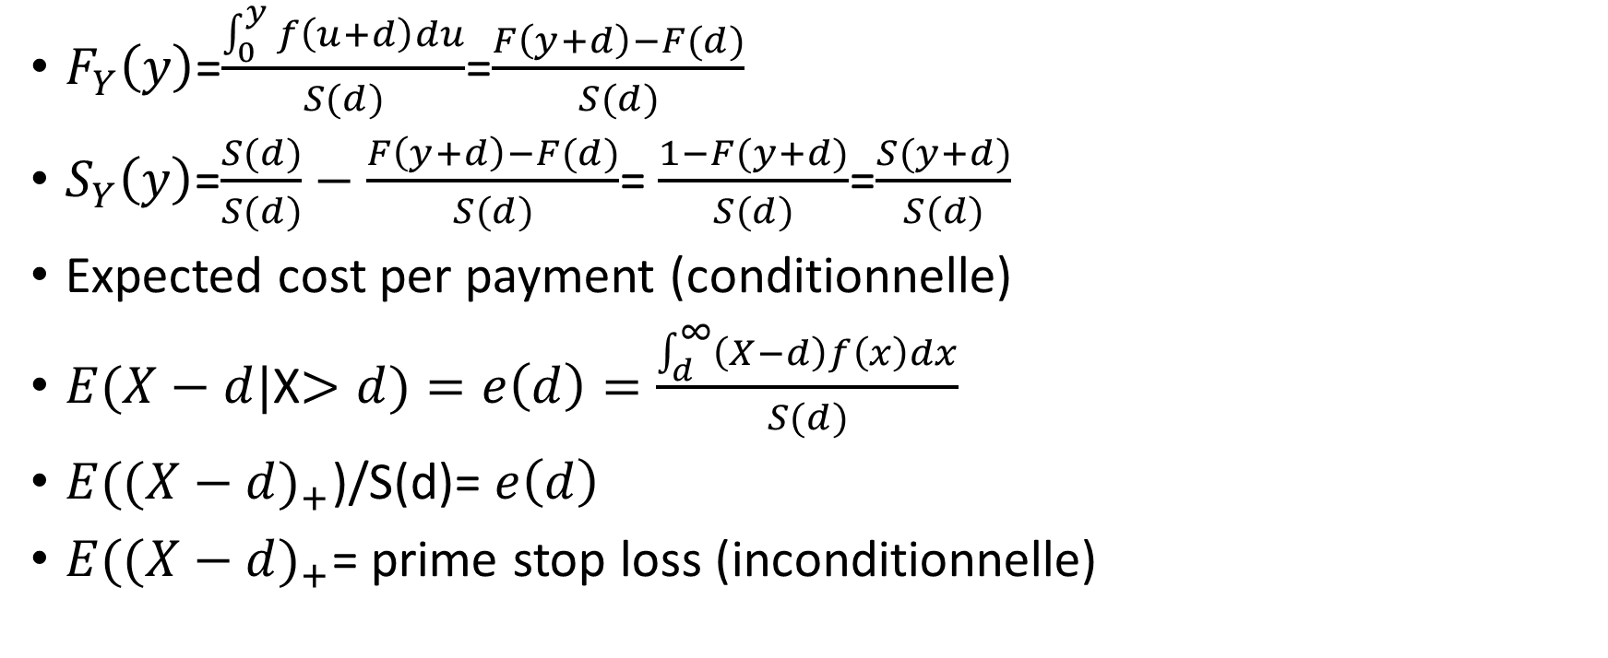
Primes des contrats
$F_{Y}\left(y\right)$=$\frac{\int_{0}^{y}{f\left(u+d\right)du}}{S(d)}$=$\frac{F\left(y+d\right)−F(d)}{S(d)}$
$S_{Y}\left(y\right)$=$\frac{S(d)}{S(d)}$ $−$ $\frac{F\left(y+d\right)−F(d)}{S(d)}$= $\frac{1−F(y+d)}{S(d)}$=$\frac{S(y+d)}{S(d)}$
Expected cost per payment (conditionnelle)
$E(X−d|$X$>d)=e\left(d\right)=\frac{\int_{d}^{∞}{\left(X−d\right)f\left(x\right)dx}}{S(d)}$
$E((X−d)_{+}$)/S(d)= $e\left(d\right)$
$E((X−d)_{+}$= prime stop loss (inconditionnelle)

Slide 4
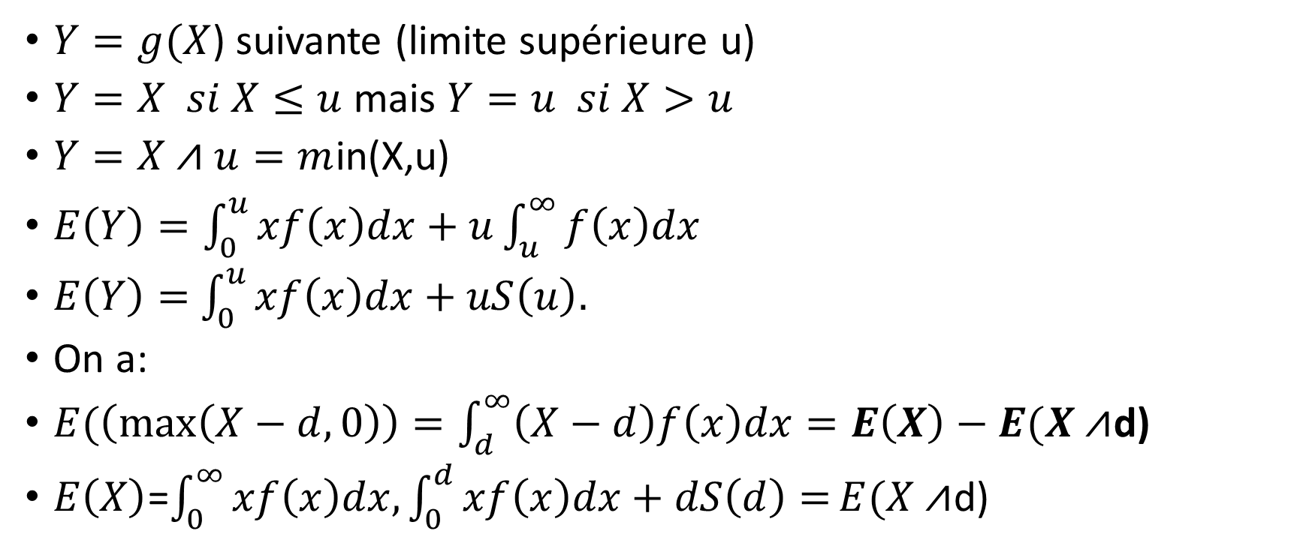
Primes des contrats
$Y=g(X$) suivante (limite supérieure u)
$Y=X si X≤u$ mais $Y=u si X>u$
$Y=X⩘u=m$in(X,u)
$E\left(Y\right)=\int_{0}^{u}{xf\left(x\right)dx+u\int_{u}^{∞}{f\left(x\right)dx}}$
$E\left(Y\right)=$ $\int_{0}^{u}{xf\left(x\right)dx+uS\left(u\right).}$
On a:
$E(\left(\max\left(X−d,0\right)\right)=\int_{d}^{∞}{\left(X−d\right)f\left(x\right)dx}=E\left(X\right)−E(X$ $⩘$d)
$E\left(X\right)$=$\int_{0}^{∞}{xf\left(x\right)dx, \int_{0}^{d}{xf\left(x\right)dx+dS\left(d\right)=}}E(X$ $⩘$d)

Slide 5
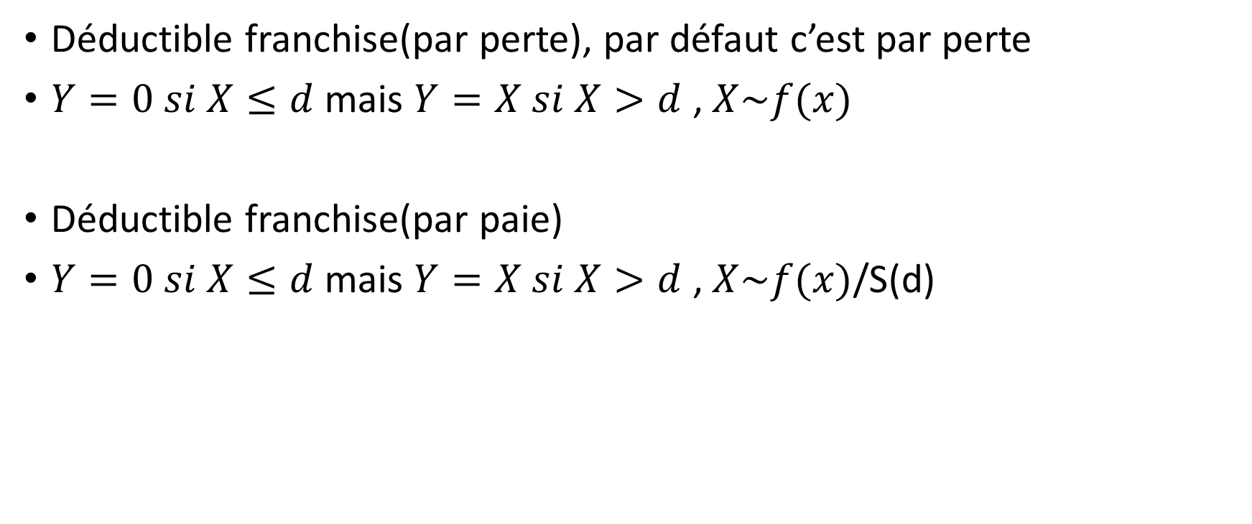
Déductible avec franchise
Déductible franchise(par perte), par défaut c’est par perte
$Y=0 si X≤d$ mais $Y=X si X>d$ , $X\sim f(x)$
Déductible franchise(par paie)
$Y=0 si X≤d$ mais $Y=X si X>d$ , $X\sim f(x)$/S(d)

Slide 6
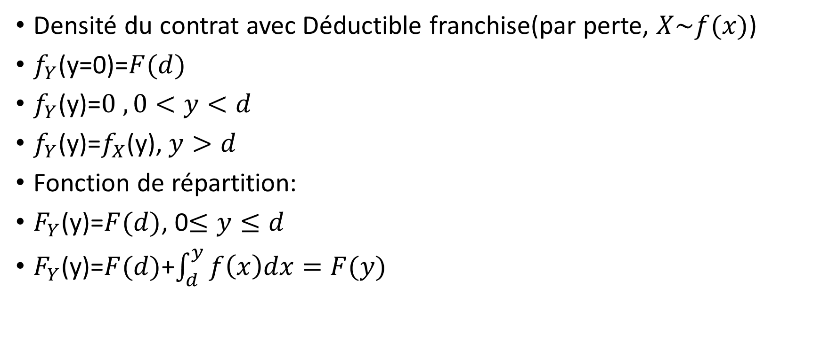
Contrats de type déductible franchise
Densité du contrat avec Déductible franchise(par perte, $X\sim f(x)$)
$f_{Y}$(y=0)=$F(d)$
$f_{Y}$(y)=$0 , 0<y<d$
$f_{Y}$(y)=$f_{X}$(y), $y>d$
Fonction de répartition:
$F_{Y}$(y)=$F(d)$, 0$≤y≤d$
$F_{Y}$(y)=$F(d)$+$\int_{d}^{y}{f\left(x\right)dx=F(y)}$

Slide 7
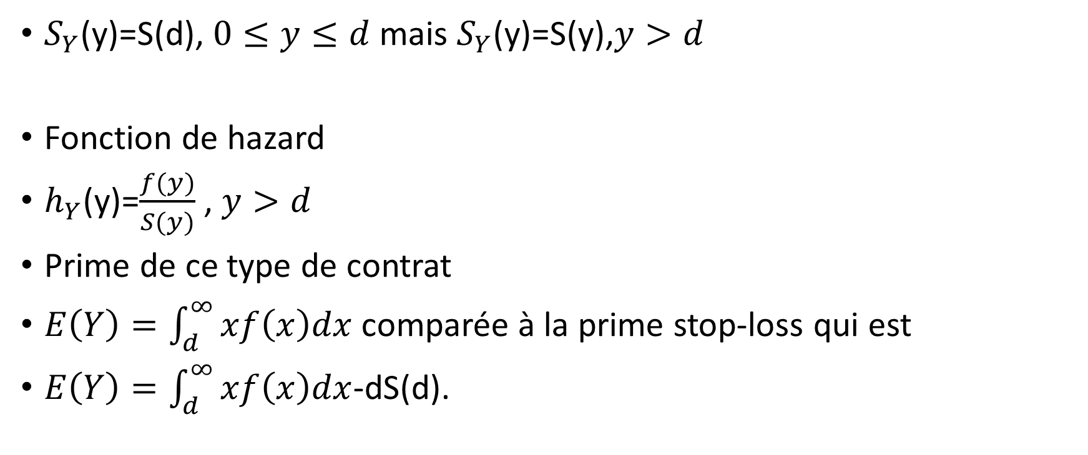
Contrats avec déductible franchise
$S_{Y}$(y)=S(d), $0≤y≤d$ mais $S_{Y}$(y)=S(y),$y>d$
Fonction de hazard
$h_{Y}$(y)=$\frac{f(y)}{S(y)}$ , $y>d$
Prime de ce type de contrat
$E\left(Y\right)=\int_{d}^{∞}{xf\left(x\right)dx}$ comparée à la prime stop-loss qui est
$E\left(Y\right)=\int_{d}^{∞}{xf\left(x\right)dx}$-dS(d).

Slide 8
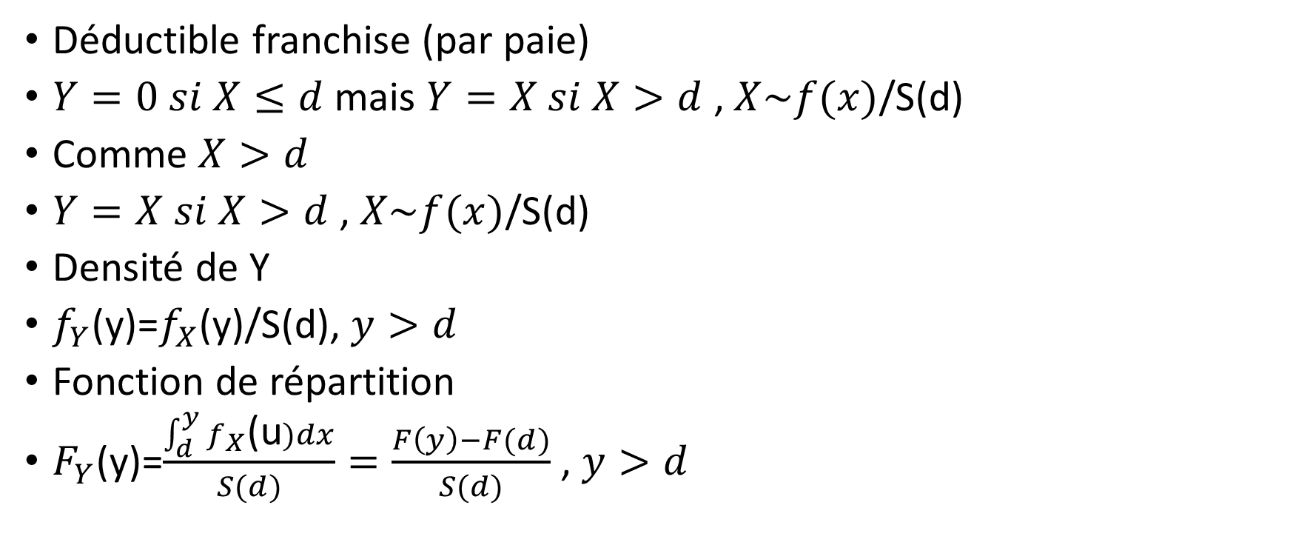
Densité du contrat avec déductible franchise (par paie)
Déductible franchise (par paie)
$Y=0 si X≤d$ mais $Y=X si X>d$ , $X\sim f(x)$/S(d)
Comme $X>d$
$Y=X si X>d$ , $X\sim f(x)$/S(d)
Densité de Y
$f_{Y}$(y)=$f_{X}$(y)/S(d), $y>d$
Fonction de répartition
$F_{Y}$(y)=$\frac{\int_{d}^{y}{f_{X}\text{(}\text{u})dx}}{S(d)}=\frac{F\left(y\right)−F(d)}{S(d)}$ , $y>d$

Slide 9
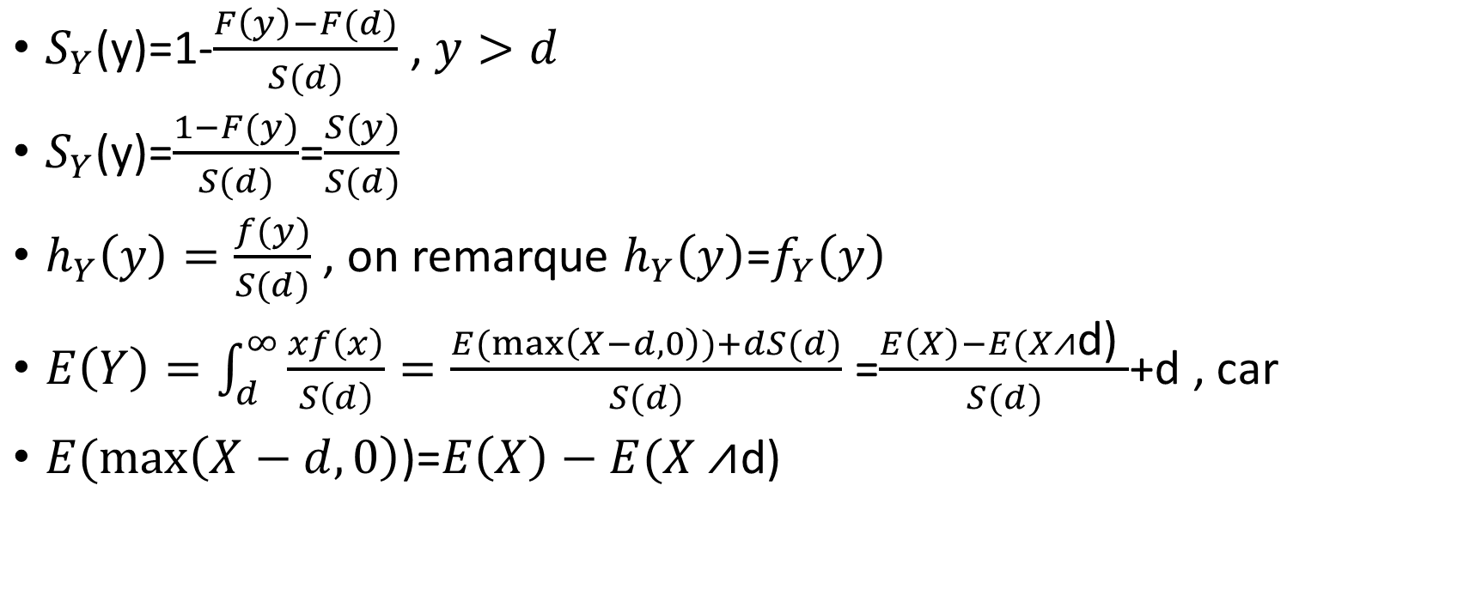
Déductible franchise par paie
$S_{Y}$(y)=1-$\frac{F\left(y\right)−F(d)}{S(d)}$ , $y>d$
$S_{Y}$(y)=$\frac{1−F(y)}{S(d)}$=$\frac{S(y)}{S(d)}$
$h_{Y}\left(y\right)=\frac{f(y)}{S(d)}$ , on remarque $h_{Y}\left(y\right)$=$f_{Y}\left(y\right)$
$E\left(Y\right)=\int_{d}^{∞}{\frac{xf\left(x\right)}{S\left(d\right)}=\frac{E(\max\left(X−d,0\right))+dS(d)}{S(d)}}$ =$\frac{E\left(X\right)−E(X⩘\text{d}\text{) }}{S(d)}$+d , car
$E(\max\left(X−d,0\right)$)=$E\left(X\right)−E(X⩘$d)

Slide 10

Loss eliminating ratio
$ELR=\frac{E\left(X\right)−E(\max\left(X−d,0\right))}{E(X)}$ (définition)
ELR=$\frac{E(X⩘\text{d}\text{)}}{E(X)}$.

